Slide 1
А маленькая Ева ходит в детский сад.

Slide 2
Нам хорошо с мамой и папой!

Slide 3
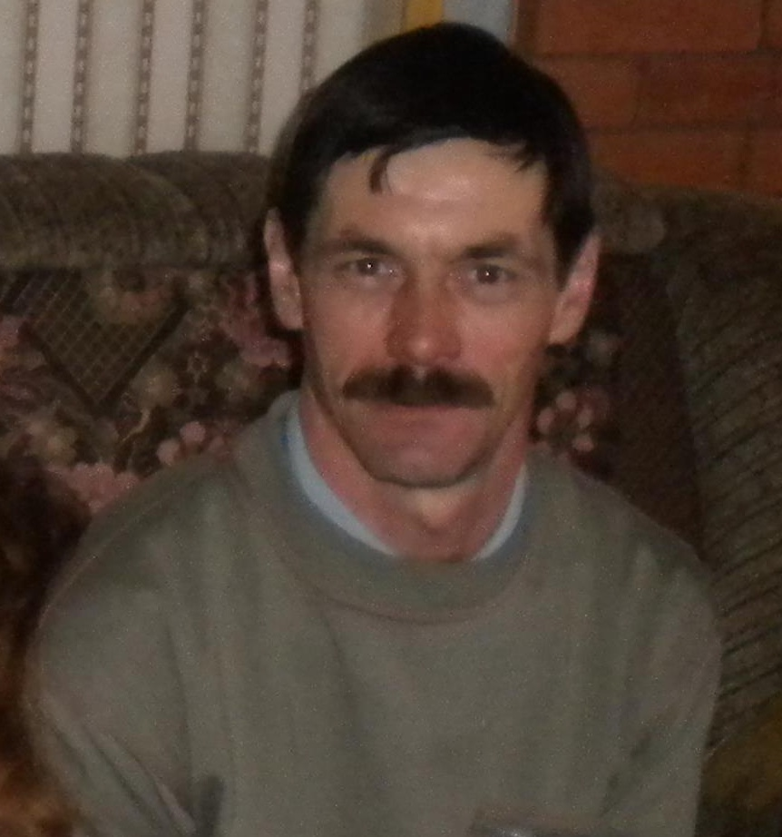
Наш папа – мастер на все руки:

Slide 4
Он может починить!

Slide 5
Он может смастерить!

Slide 6
Но только мамой не может быть

Slide 7
Папа может быть с нами рядом ,

Slide 8
но мама всегда чуточку ближе!

Slide 9
Наша мамочка
работает
художественным
руководителем
в сельском
Доме культуры

Slide 10
Она у нас
красавица

Slide 11
Мамочка
поёт

Slide 12
Её за это поздравляют

Slide 13
А мы гордимся мамочкой своей

Slide 14
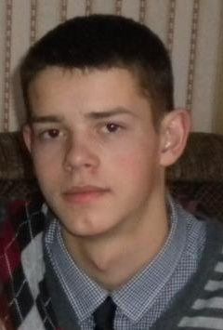
Чтобы согреть мамино сердце, мы тоже дарим ей сегодня тёплые слова:
Дорогая мамочка!
Ты многодетная мама – дочерь от Бога! Ты красавица мира и радость небес! Улыбаешься мило и смотришь ты строго, Сберегая спокойствие наших сердец.
Твой сын Костя

Slide 15
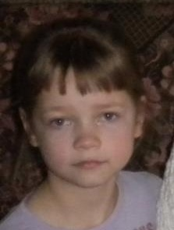
Дорогая мамочка
Нелегко тебе порой, а порою даже трудно;
Все дела да заботы, и надо терпеть.
И ты терпишь молча и правишь ты мудро,
Тебе ведь многое надобно в жизни успеть.
Твоя дочь Надя

Slide 16
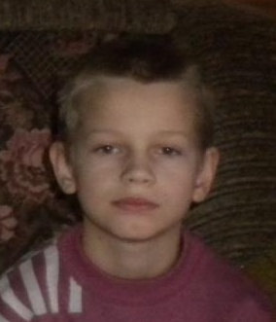
Дорогая мамочка
Постоянно средь звона родных голосочков Ты несешь свой подвиг любви и добра, Расцветая душой среди хрупких цветочков, Отдаёшь нам огромный кладезь тепла.
Твой сын Гоша

Slide 17
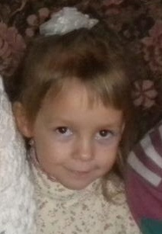
Дорогая мамочка
Не плачь, моя родная, Что на мне штанишки – не новьё… Я тебя люблю и понимаю, Что нехватка денег на житьё… Твоя дочь Ева

Slide 18
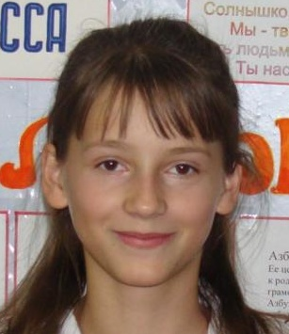
Дорогая мамочка
Ты поплачь потом, от счастья только, В день, когда о внуке весть скажу… Если б, мама ,знала ты насколько, Я твоей улыбкой дорожу…

Slide 19
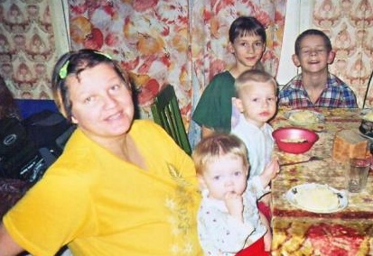
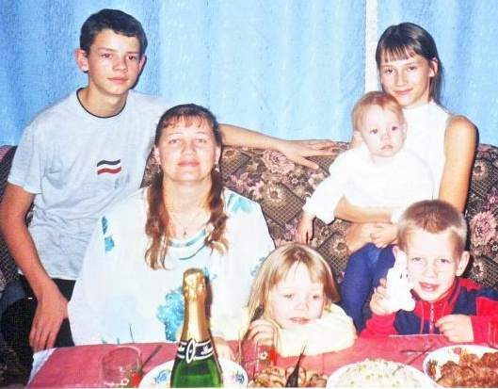
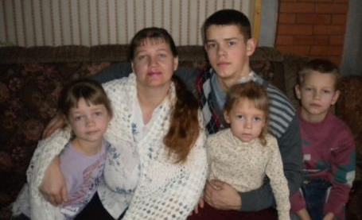
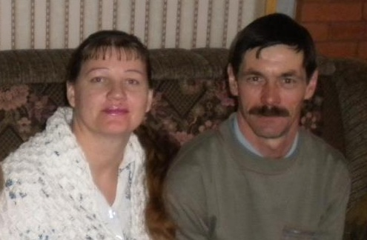
Мне послана судьбой моя семья.
Она даёт мне теплоту, участье.
В ней братья, сёстры, мама, папа, я!
Моя семья – мой лучик счастья!
Без них я просто не смогла бы жить!
Они со мной – дом радостью сверкает.
Я буду жизнь всегда за то любить,
Что мне награда – их любовь большая!

Slide 20
Я точно знаю и хочу, чтобы знали все, что

